Slide 1


A1. Presentación electrónica eficaz sobre una problemática relacionada con su área disciplinar.
Maestro: Ing. Jorge Alejandro Lozano González
Semestre: Enero - Junio 2022
Grupo: 037
Universidad Autónoma de Nuevo León
Facultad de Ingeniería Mecánica y Eléctrica
Aplicación de las Tecnologías de la Información
Formación General Universitaria
Equipo 1
Matricula | Nombre | Carrera
1724118 | Hernández Feliciano Leydi Rubi | ITS
1950489 | Hernandez Toscano Uriel Antonio | IAS
1975181 | Rangel Herrera Juan Alberto | IMF
1997171 | Ortiz Cruz Reynaldo Emanuel | IMT
2017760 | Miranda Atilano Luis David | ITS
2017937 | Lara Solis Emilio Santiago | IMTC
2018376 | Duran Solorio Justin Daniel | IMC
2018437 | Vidal Gloria Diego | IEC
2018532 | Guerrero Martinez Isela Esmeralda | ITS
2128045 | Méndez Méndez Iván Benigno | IMC
2128047 | Gonzalez Juarez Jose Antonio | IMC
2128053 | Lopez Rodriguez Laura Ivonne | IMC
2128056 | Hernández Gutiérrez Jeyson Everardo | ITS
2128068 | Vazquez Hernandez Emiliano | IME
Ciudad Universitaria, a 4 de Marzo de 2022

Slide 2
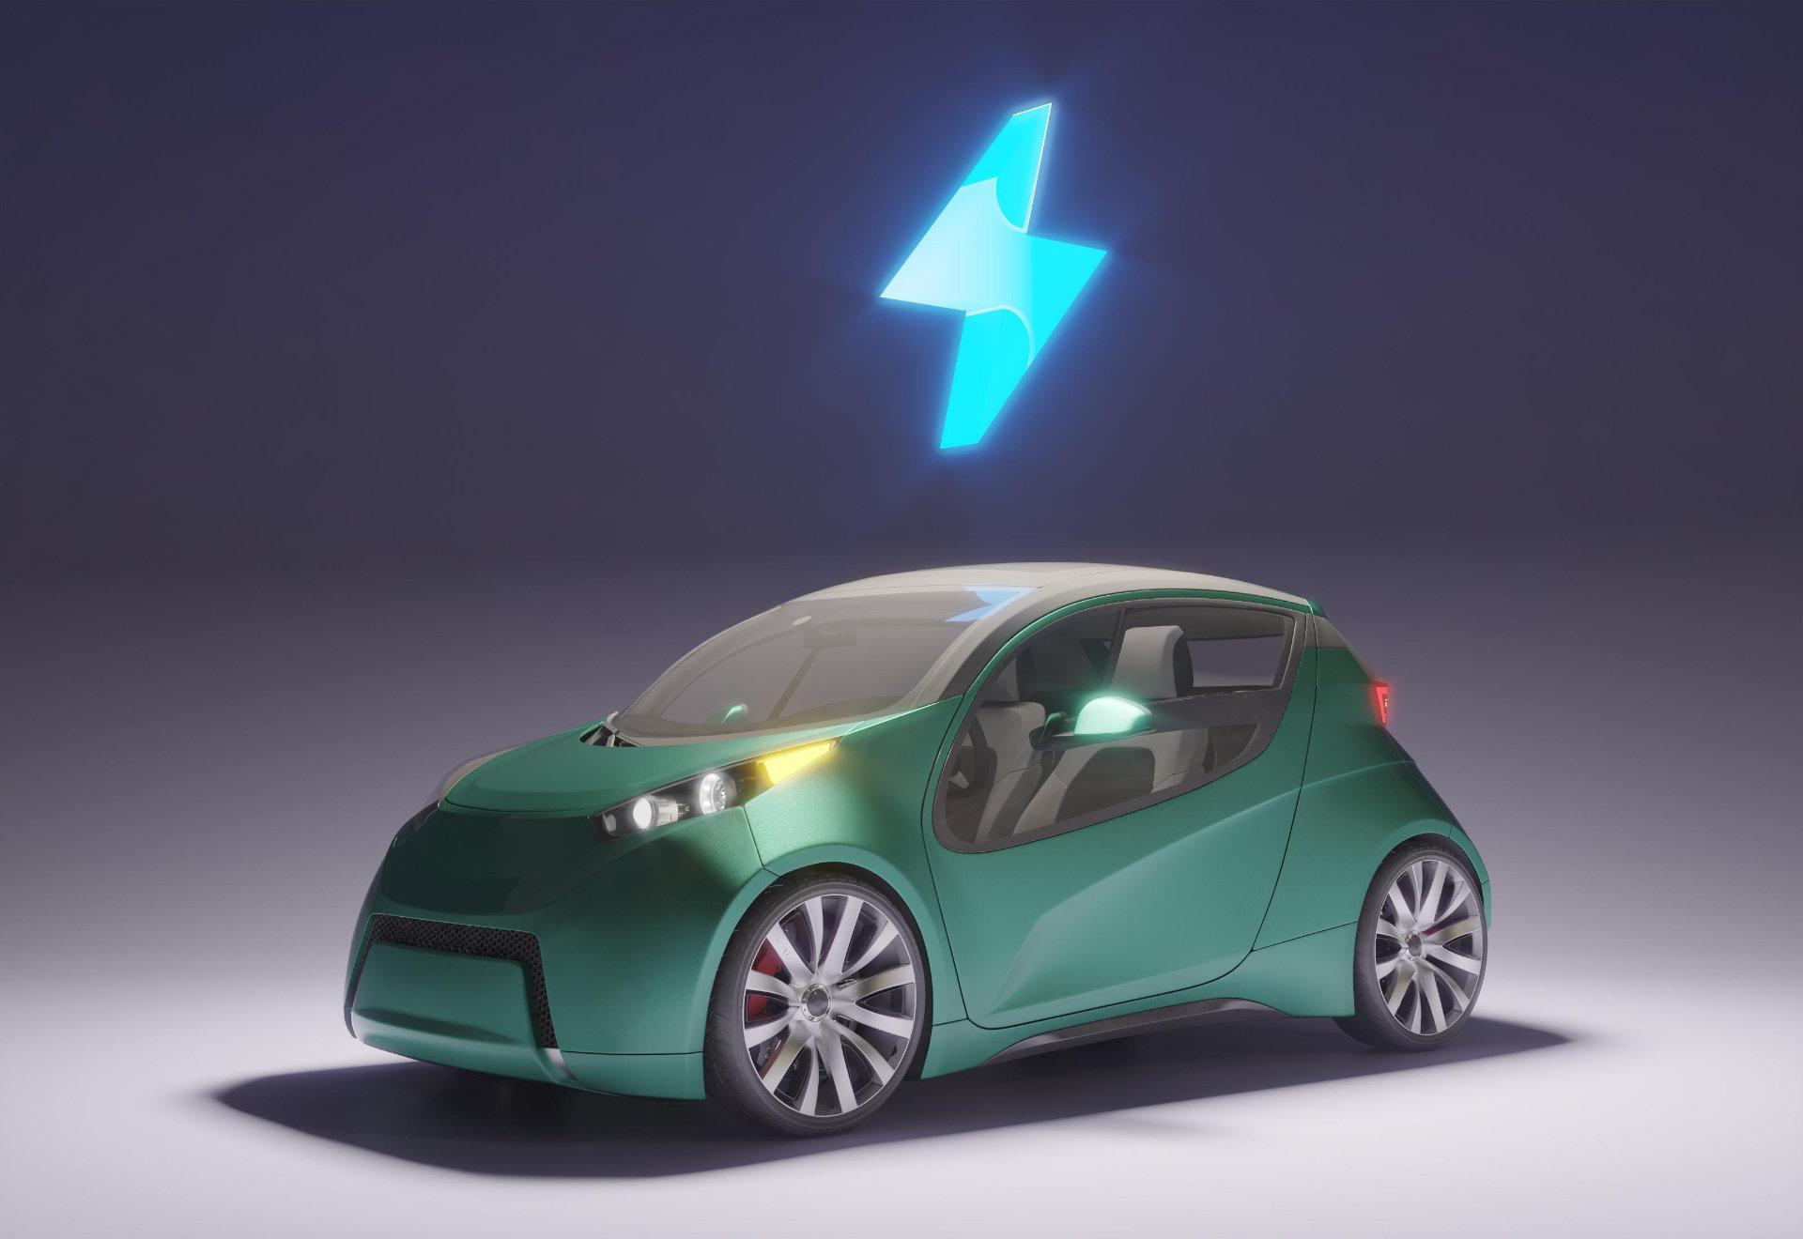
La mecatrónica y su automatización de procesos
¿Cómo nos afecta en la vida cotidiana?
Autos inteligentes

Slide 3
Agenda

Slide 4
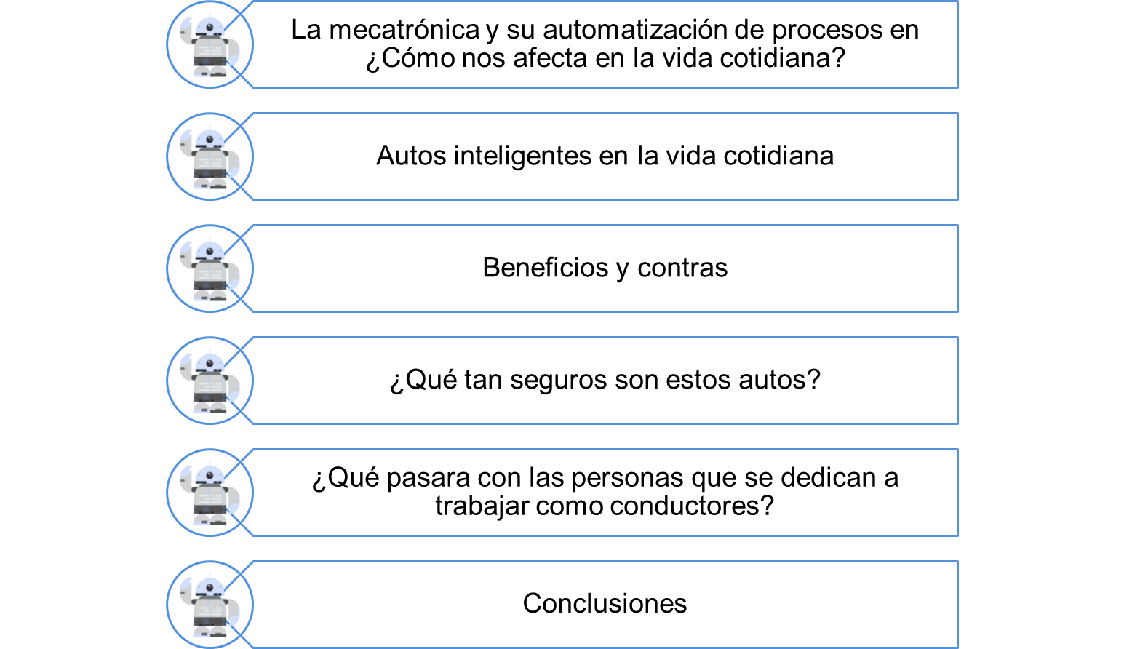

Slide 5
Objetivo
1

Slide 6
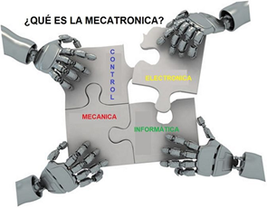
¿Sabías que? La Mecatrónica Industrial es actualmente una de las más importantes
Combina disciplinas como
la mecánica
la electrónica
la informática
Crear la mejor solución en la actividad humana y en la vida cotidiana.
2

Slide 7
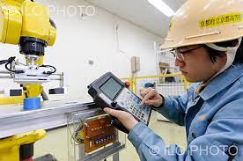
Los japoneses fueron los primeros en comenzar a crear reacciones y dispositivos que combinan elementos mecánicos y electrónicos, así nació el concepto de mecatrónica.
Formando equipos que ejecutan sistemas mecánicos
Agilizando las actividades de ensamblaje o producción en la industria.
3

Slide 8
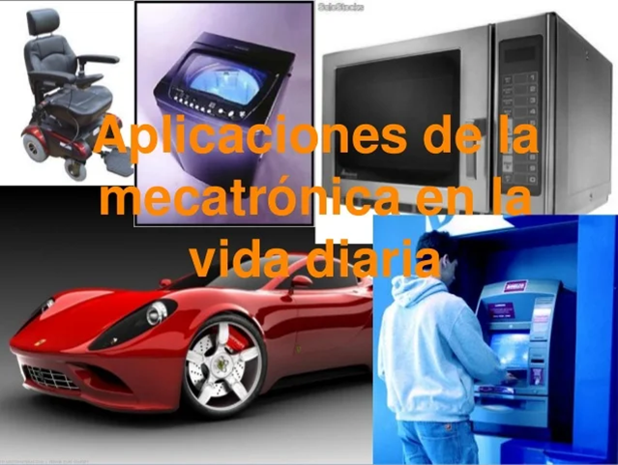
La mecatrónica tiene un impacto favorable en la sociedad
Se han innovado los procesos de productividad
Optimizado los procesos de fabricaciones
Beneficia en la vida cotidiana con la nueva tecnología
La innovación de la mecatrónica en el campo automotriz.
Autos eléctricos y “self-driving cars”
4

Slide 9
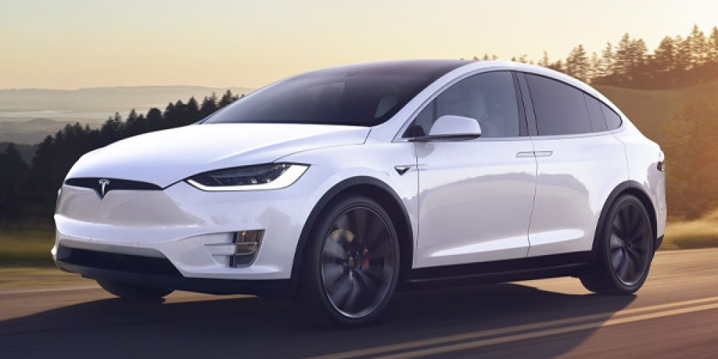
El mercado automotriz se ha ampliado a lo largo del tiempo debido a la llegada de autos eléctricos a este mismo, esto podría ser perjudicial para las empresas que no los han integrado o contemplado en sus catálogos.
Modelo reciente de un
Tesla Eléctrico
5

Slide 10
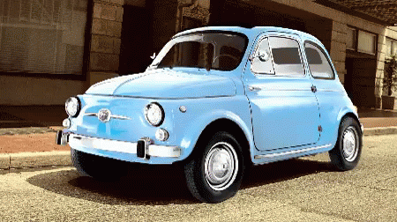
Aún podría haber cierto porcentaje de demanda de los carros actuales, pero en menor cantidad debido a que los insumos necesarios para su mantenimiento serían difíciles de obtener debido a su poca fabricación.
Ejemplo de un auto tipo “vocho”, antiguo-moderno
6

Slide 11
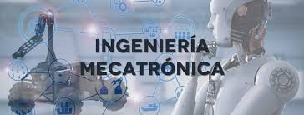
Nuestro objetivo es recopilar información de la mecatronica y sus procesos de automatización, mostrarla y llegar a una conclusión si esto nos beneficia o perjudica al ser humano, dejando en claro que el lector puede tener su propio juicio.
7

Slide 12
Introducción
8

Slide 13
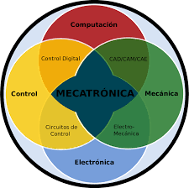
La mecatrónica se define como una rama de la ingeniería que combina otras carreras como lo son electrónica, mecánica, informática e ingeniería de control
9

Slide 14
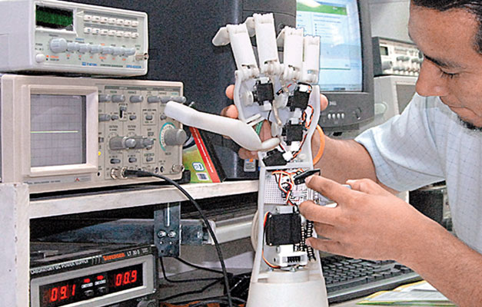
¿De que se encarga?
Diseñar maquinaria desde su boceto hasta su elaboración, planeación y mantenimiento de el mismo.
Con el objetivo de mejorar la funcionalidad del producto elaborado.
medicina y farmacología
mecánica e industria automovilística
industria textil y comunicaciones
Imagen ilustrativa sobre un brazo robótico en medicina
10

Slide 15
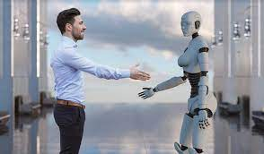
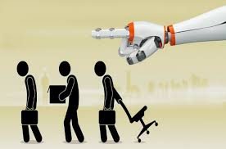
Debemos cuestionar si ¿es lo más apto depender tanto de estas nuevas tecnologías?
¿Que efectos negativos puede causar en la sociedad con la llegada de máquinas capaces de realizar cualquier tarea?
11

Slide 16
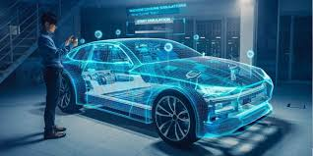
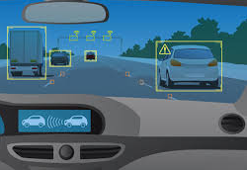
Los automóviles inteligentes se están convirtiendo en tendencia en la sociedad.
¿Que tan confiable seria dejar a manos de una maquina tu seguridad?
¿Que tan seguro sera para la sociedad que transiten estos nuevos automóviles?
¿Como estas planean mejorar o facilitar nuestra vida?
12

Slide 17
Desarrollo
13

Slide 18
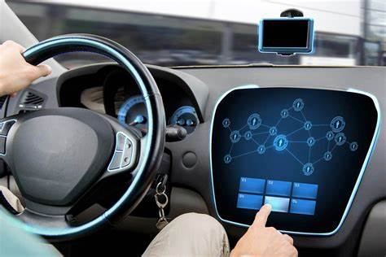
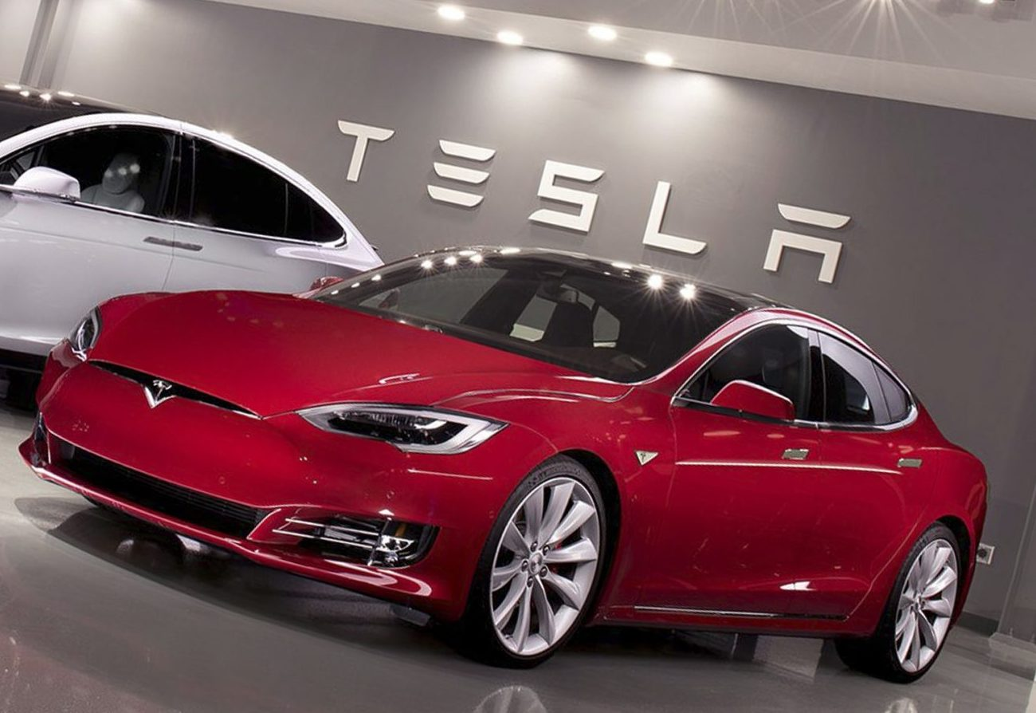
Autos inteligentes en la vida cotidiana
La mecatrónica transformó completamente la forma en que se crean los autos y al mismo tiempo se transforma la experiencia del usuario para conducir al ser una actividad tan usual.
¿Como se puede ver afectada esta actividad cotidiana con este tipo de autos inteligentes ?
Vamos a verlo con un tesla como ejemplo.
14

Slide 19
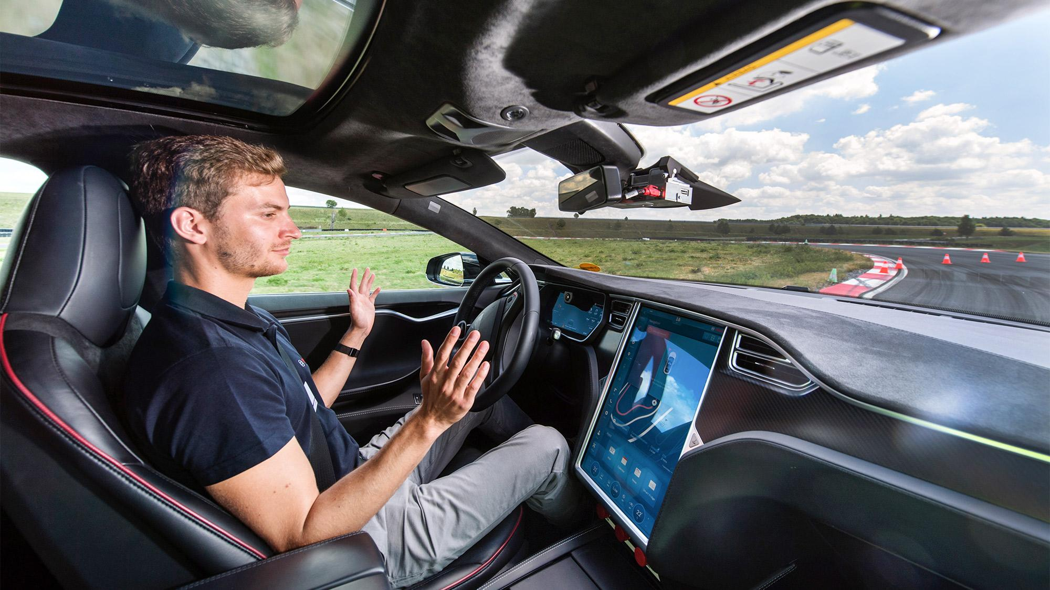
BENEFICIOS
Self-driving car
Optimizar nuestro dia a dia
Busca la mejor ruta de manera inteligente
Utiliza el mapa de la ciudad de manera óptima
Función “búsqueda de estacionamiento”
Manejo a través de la app vinculada
15

Slide 20
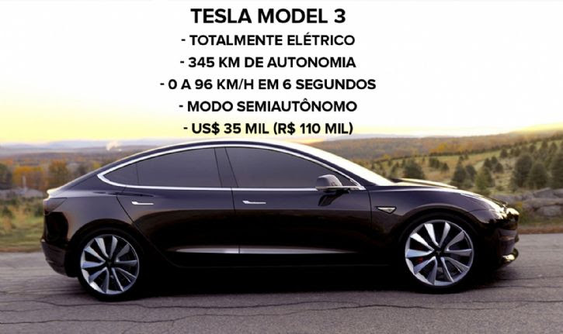
CONTRAS
Self-driving car
Precio
Infraestructura de la ciudad
Seguridad del software del auto
Accidentes ocurridos con la función self-driving
16

Slide 21
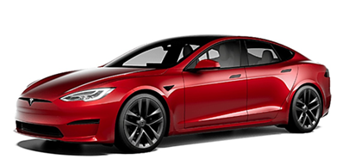
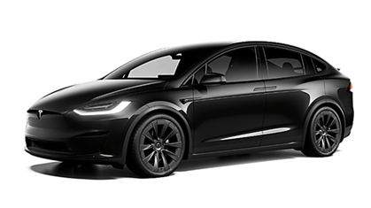
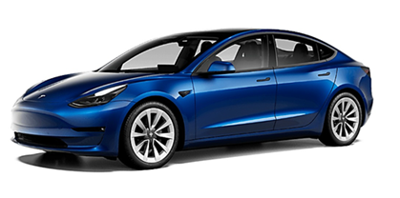
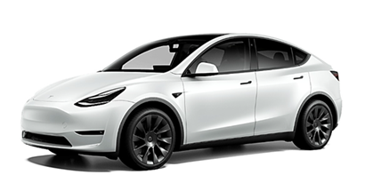
Ejemplos de modelos y precios
Tesla Model S $3,194,100.00 MXN |  | Tesla Model X $2,551,300.00 MXN
Tesla Model 3 $1,303,900.00 MXN |  | Tesla Model Y $1,483,100.00 MXN
17

Slide 22
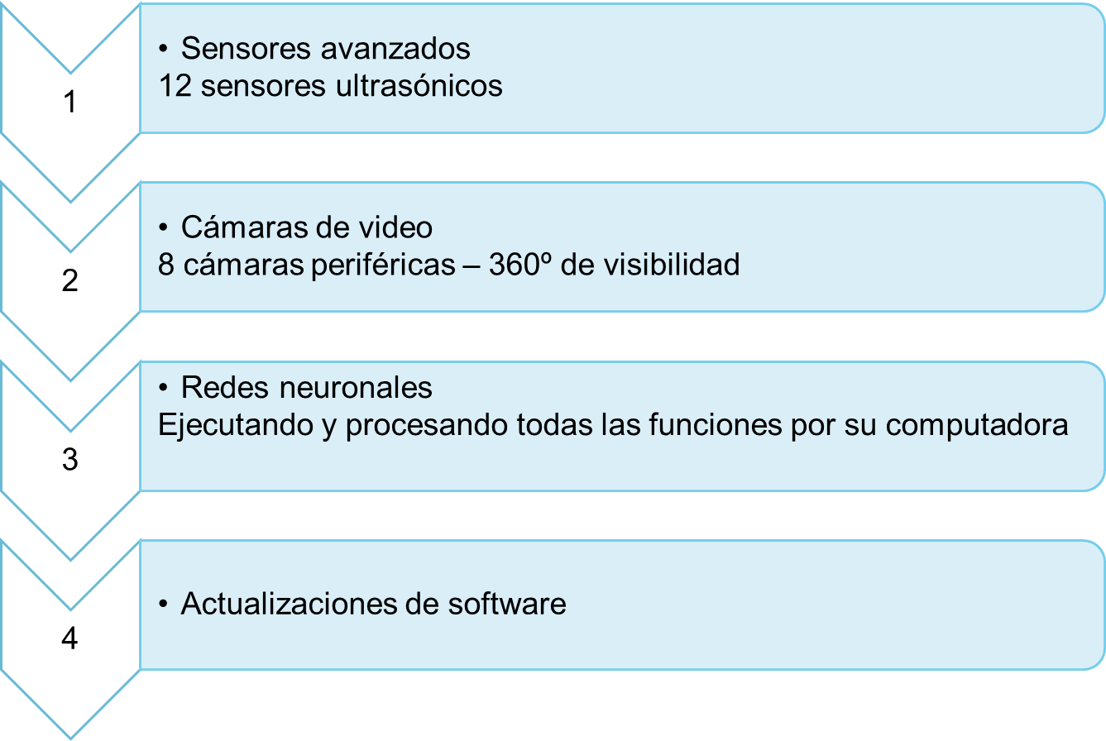
¿QUÉ TAN SEGUROS SON ESTOS AUTOS ?
18

Slide 23
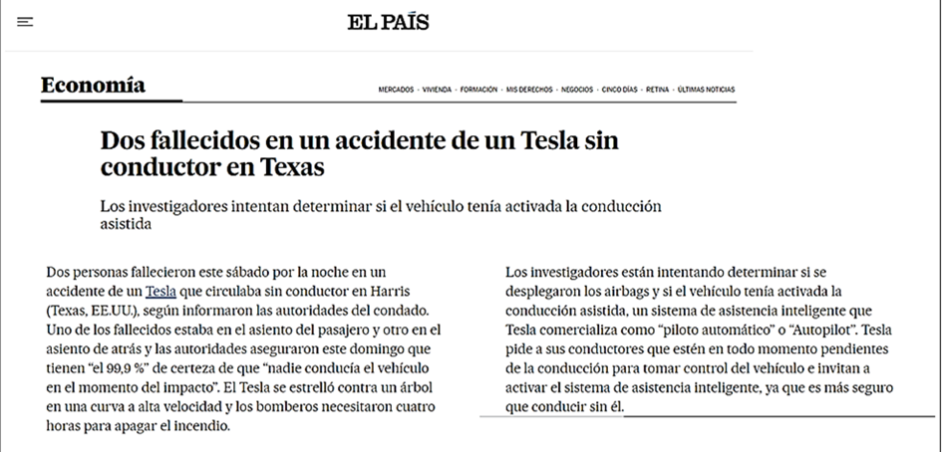
Noticia de accidente
Aun con todas la funciones descritas estos autos NO son del todo seguros
para ejecutar la función “self-driving”
Fragmento de noticia sobre un accidente de un Tesla, periódico El País https://elpais.com/economia/2021-04-18/dos-fallecidos-en-un-accidente-de-un-tesla-sin-conductor-en-texas.html
Han ocurrido accidentes mientras esta función está en uso.
El CEO de Tesla, Elon Musk, ha mencionado que el conductor debe estar siempre pendiente del vehículo.
19

Slide 24
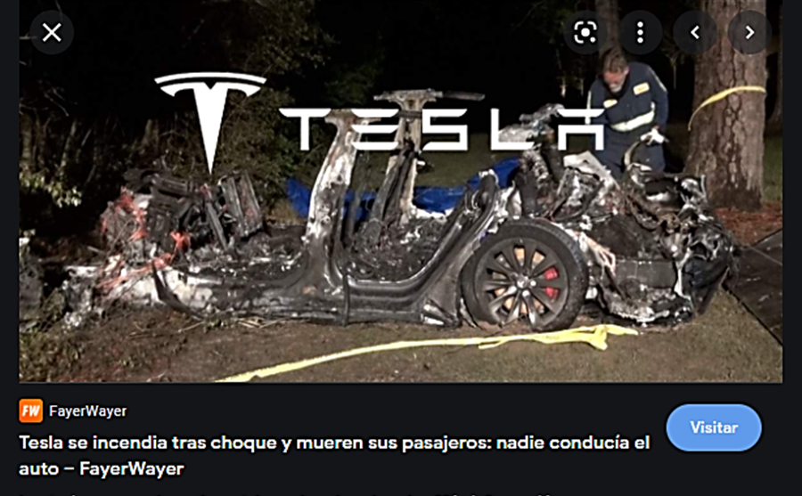
Noticia de accidente
Fragmento de noticia, cortesía de fayerwayer
https://www.fayerwayer.com/2021/04/tesla-accidente-muertos-autopiloto/
“Surge un lamentable accidente donde un automóvil Tesla se terminó estrellando para luego incendiarse derivando en la muerte de sus pasajeros. Parece que el Piloto Automático del coche tuvo un papel activo en los hechos”.
20

Slide 25
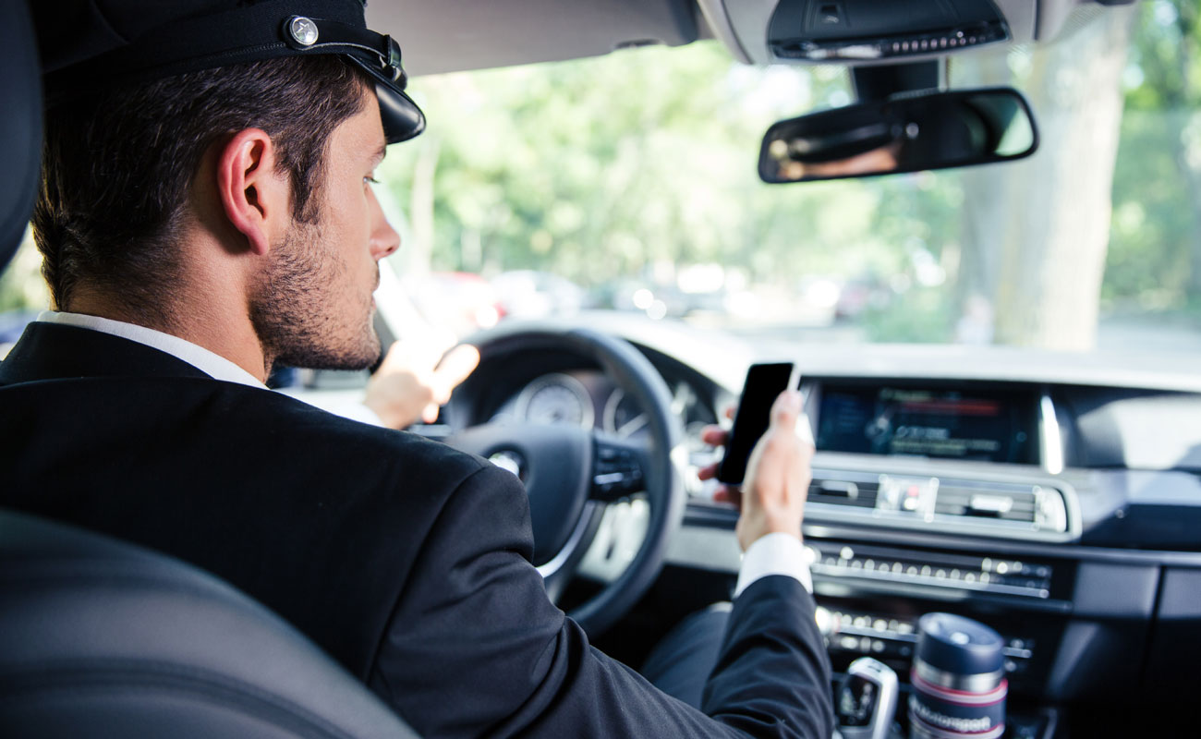
¿Y LOS CONDUCTORES?
Estos autos inteligentes están empezando a reemplazar a la industria tradicional de choferes.
¿Cómo esta tecnología impactará el trabajo de miles alrededor del mundo?.
La próxima gran ola de automatización podría darse en la industria de choferes y camioneros.
Se crearían trabajos adicionales en mantenimiento y administración.
21

Slide 26

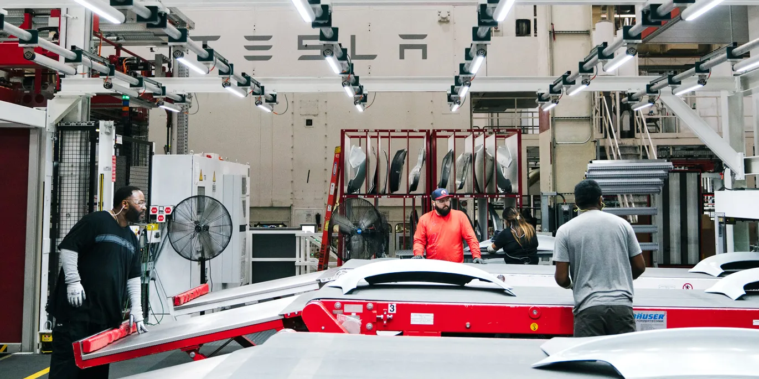
Despidos masivos
El sector automovilístico ya ha sido afectado de forma global.
Afecta a conductores y trabajadores involucrados en la:
creación
fabricación
diseño
innovación
de autos inteligentes
22

Slide 27
Conclusión
23

Slide 28
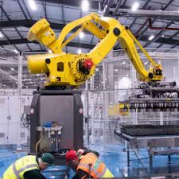
Mecatrónica
Enfocada en distintas áreas como la mecánica, electrónica, computación, etc.
Está incluida en todo lo que se refiere a la robotización que en algún momento puede sustituir la mano de obra humana
Desde sus inicios, ha tenido la finalidad de hacer más fácil los procesos donde es utilizada, tal es el caso en los autos inteligentes.
24

Slide 29
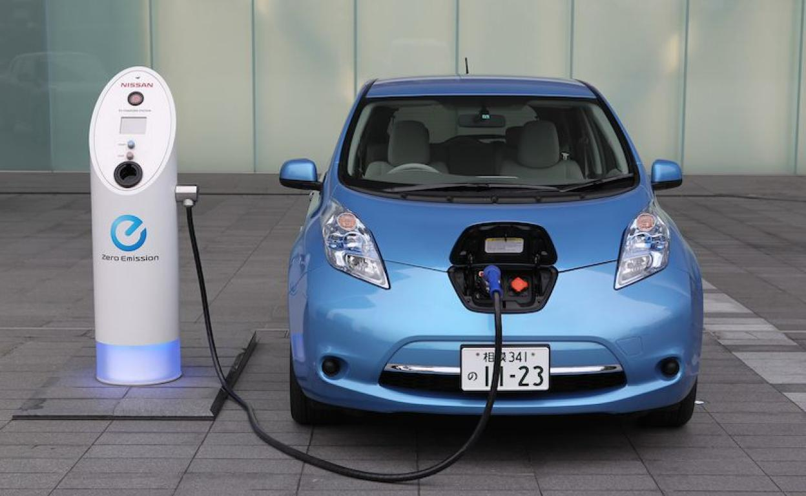
Estos autos incorporan una tecnología capaz de tomar decisiones que modifican la conducción a través del análisis de múltiples variables.
Nulo consumo de gasolina
Impacto positivo al medio ambiente
Energía eléctrica como fuente de alimentación
25

Slide 30
¿REALMENTE ESTE TIPO DE AUTOS NOS AYUDARÁ?
Fabricados con un avanzado hardware y software que proporcionan la función autopilot
Utilizan sensores avanzados y redes neuronales para permitir que el auto maniobre, frene y acelere automáticamente dentro de su carril.
Hay variables que estos autos aun no son del todo capaces de diferenciar en comparación de un humano que involucra sentidos y conciencia.
26

Slide 31
Referencias
27

Slide 32
Alvarado, Y., 2018. ¿Qué es la Mecatrónica? [online] Youtube.com. Available at:<https://www.youtube.com/watch?v=YUiAcoJmrUY> [Accessed 9 February 2022].
Areatecnologia.com. 2022. Mecatrónica Qué es Mecatrónica y Aplicaciones . [en línea] Disponible en: <https://www.areatecnologia.com/electronica/mecatronica.html> [Consultado el 10 de febrero de 2022].
B. Lee, T., 2016. El CEO de Uber no cree que los autos sin conductor cuesten empleos, y puede que tenga razón. [en línea] Vox. Disponible en:<https://www.vox.com/2016/8/19/12553318/uber-self-driving-job-loss [Consultado el 10 de febrero de 2022].
Bershidsky, l., 2019. Los taxis autónomos se convierten en un duro viaje para Europa . [en línea] Automotive News Europe. Disponible en: <https://europe.autonews.com/automakers/autonomous-taxis-become-rough-ride-europe> [Consultado el 10 de febrero de 2022].
28

Slide 33
CNBC. 2018. FINANZAS PERSONALES Los vehículos autónomos no solo eliminarán puestos de trabajo. Ellos también los crearán. [en línea] Disponible en: <https://www.cnbc.com/2018/08/10/autonomous-vehicles-are-creating-jobs-heres-where.html> [Consultado el 10 de febrero de 2022].
Ingeniería, F., 2022. Departamento de Ingeniería Mecatrónica. [online] Mecatronica.unam.mx. Available at: <https://mecatronica.unam.mx/def_mecatronica.php> [Accessed 9 February 2022].
McBride, S., 2021. Why 2021 Will Be The Year Self-Driving Cars Go Mainstream. [online] Forbes. Available at: <https://www.forbes.com/sites/stephenmcbride1/2021/01/06/why-2021-will-be-the-year-self-driving-cars-go-mainstream/?sh=442fcb14e247> [Accessed 9 February 2022].
Monterrosa, M., 2020. La influencia de la mecatrónica en la vida cotidiana. [online] Youtube.com. Available at: <https://www.youtube.com/watch?v=DESQ2pd6JSg> [Accessed 9 February 2022].
Nikkei Asia. 2022. Didi despliega una flota de taxis autónomos en Shanghái, buscando una ventaja sobre Baidu . [en línea] Disponible en: <https://asia.nikkei.com/Business/China-tech/Didi-deploys-self-driving-taxi-fleet-in-Shanghai-seeking-edge-on-Baidu> [Consultado el 10 febrero de 2022].
29

Slide 34
Tesla. 2018. Autos eléctricos, energía solar y limpia | Tesla. [online] Available at: <https://www.tesla.com/es_mx> [Accessed 9 February 2022].
Tesla. 2020. Autopilot. [online] Available at: <https://www.tesla.com/es_MX/autopilot> [Accessed 9 February 2022].
Tesla. 2020. Inteligencia artificial y Autopilot. [online] Available at: <https://www.tesla.com/es_MX/AI> [Accessed 9 February 2022].
30

